Slide 1
Цикл «пока», системы счисления
Второй Всероссийский фестиваль передового педагогического опыта
«Современные методы и приемы обучения»
февраль - май 2014 года
Савельева ж.ф., мбоу сош 27, красноярск
Электронное периодическое издание НАУКОГРАД
февраль - май 2014 года

Slide 2
Сумма цифр целого числа
25
10
20
2
10
5
0
0
2
0 | A=25 |  |  |  |  | S=0
1 | 25 | mod | 10 | = | 5 | S=0+5
 | 25 | div | 10 | = | 2 | A=2
2 | 2 | mod | 10 | = | 2 | S=5+2
 | 2 | div | 10 | = | 0 | A=0

Slide 3
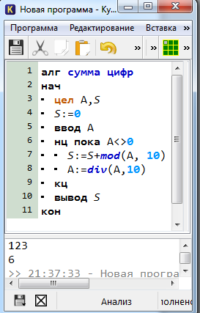
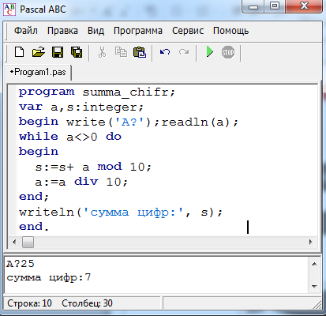
Сумма цифр целого числа
НАЧАЛО
A
да
A<>0
нет
S:=s+(a mod 10);
A:=a div 10;
S
КОНЕЦ

Slide 4
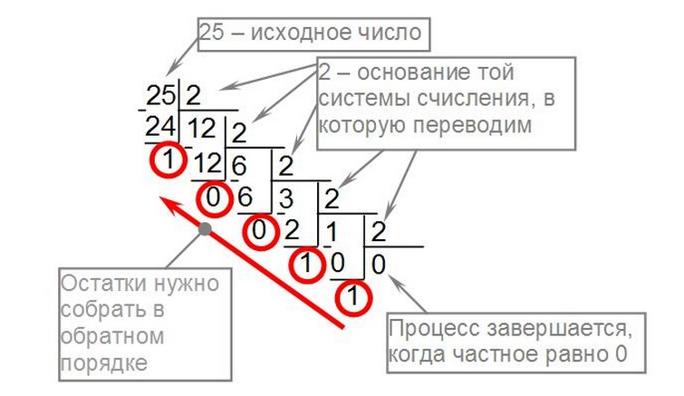
Алгоритм Перевода десятичного числа в двоичную систему

Slide 5
Алгоритм Перевода десятичного числа в двоичную систему
25 div2=12 | 25 mod 2=1 | S=1*1
25 div2=12 | 25 mod 2=1 | S=1*1
12 div2=6 | 12 mod 2=0 | S=1+0*10
25 div2=12 | 25 mod 2=1 | S=1*1
12 div2=6 | 12 mod 2=0 | S=1+0*10
6 div2=3 | 6 mod 2=0 | S=1+0*100
3 div2=1 | 3 mod 2=1 | S=1+1*1000
1 div2=0 | 1 mod 2=1 | S=1001+1*10000
S=11001
25 div2=12 | 25 mod 2=1 | S=1*1
12 div2=6 | 12 mod 2=0 | S=1+0*10
6 div2=3 | 6 mod 2=0 | S=1+0*100
25 div2=12 | 25 mod 2=1 | S=1*1
12 div2=6 | 12 mod 2=0 | S=1+0*10
6 div2=3 | 6 mod 2=0 | S=1+0*100
3 div2=1 | 3 mod 2=1 | S=1+1*1000
25 div2=12 | 25 mod 2=1 | S=1*1
12 div2=6 | 12 mod 2=0 | S=1+0*10
6 div2=3 | 6 mod 2=0 | S=1+0*100
3 div2=1 | 3 mod 2=1 | S=1+1*1000
1 div2=0 | 1 mod 2=1 | S=1001+1*10000

Slide 6
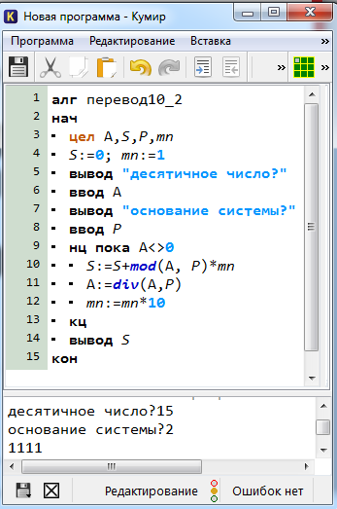
Алгоритм Перевода десятичного числа в p - систему
НАЧАЛО
A, P
Mn:=1
A<>0
да
нет
S:=s+(a mod p)*mn;
A:=a div p;
Mn:=mn*10;
S
КОНЕЦ

Slide 7
Реализация алгоритма. ПАСКАЛЬ
program per10_p;
uses crt;
var a,s,mn,p:longint;
begin readln(a,p);
mn:=1;
while a<>0 do
begin s:=s+(a mod p)*mn;
mn:=mn*10;
a:=a div p;
end;
writeln(s);
end.

Slide 8
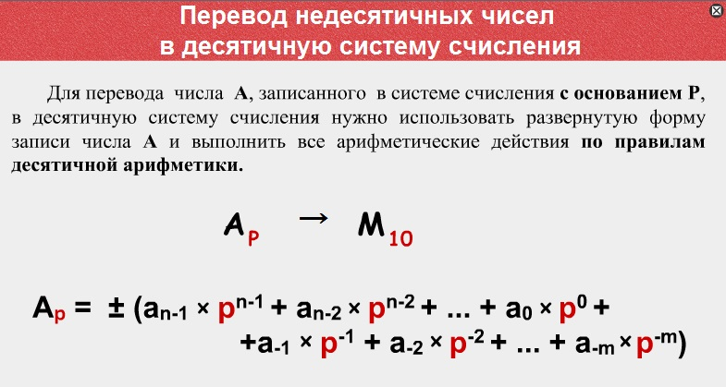

Slide 9
ПОШАГОВОЕ ВЫПОЛНЕНИЕ АЛГОРИТМА
11001(2)=1*1+0*2+0*4+1*8+1*16=1+8+16=25(10)
ИСХОДНЫЕ ДАННЫЕ: A=11001, p=2, mn:=1;
1.S:=s+(a mod 10)*mn=0+(11001 mod 10)*1=0+1*1=1,
mn:=mn*p=1*2=2, a: =a div 10=11001 div 10=1100
2. S:=s+(a mod 10)*mn=1+(1100 mod 10)*2=1+0*2=1,
mn:=mn*p=2*2=4, a: =a div 10=1100 div 10=110
3. S:=s+(a mod 10)*mn=1+(110 mod 10)*4=1+0*4=1,
mn:=mn*p=4*2=8, a: =a div 10=110 div 10=11
4. S:=s+(a mod 10)*mn=1+(11 mod 10)*8=1+1*8=9,
mn:=mn*p=8*2=16, a: =a div 10=11 div 10=1
5. S:=s+(a mod 10)*mn=9+(1 mod 10)*16=9+1*16=25,
mn:=mn*p=16*2=32, a: =a div 10=1 div 10=0
S=25

Slide 10
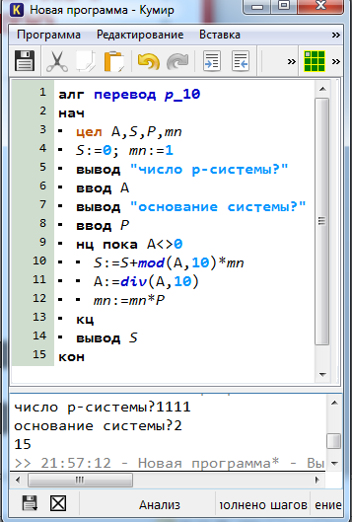
Алгоритм Перевода числа из p – системы в десятичную
НАЧАЛО
A, P
Mn:=1
A<>0
да
нет
S:=s+(a mod 10)*mn;
A:=a div 10;
mn:=mn*p;
S
КОНЕЦ

Slide 11
Реализация алгоритма. ПАСКАЛЬ
program P_10;
var a,p,mn,s:longint;
begin readln(a,p);
mn:=1;
while a<>0 do
begin
s:=s+(a mod 10)*mn;
a:=a div 10;
mn:=mn*p;
end;
writeln(s);
end.

